Slide 1
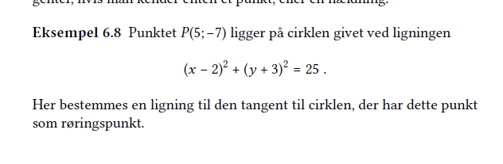
Tangenter til cirklen-Matematicus s. 56-57

Slide 2
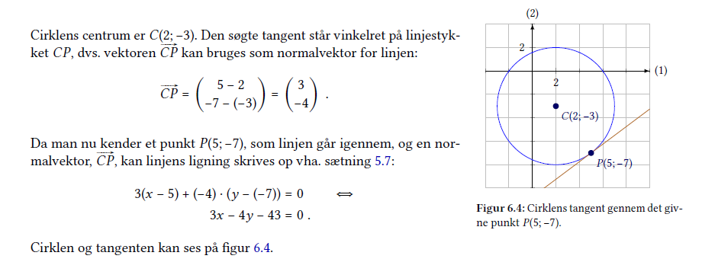
Bestemmelse af cirkeltangent

Slide 3
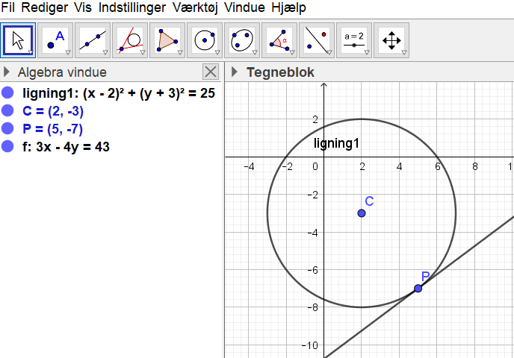
Samme opgave i Geogebra-vi ser det passer.

